Slide 1
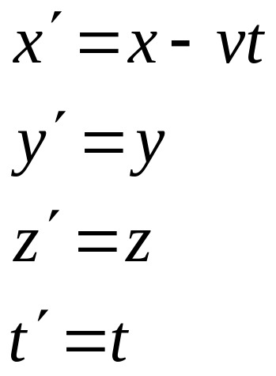
第五章 狭义相对论（Special Relativity)
§1 加利略变换 经典力学的时空观
一、加利略坐标变换式
设有两个惯性参照系S、S`， S`系相对S系以速度V运动。 t=0时， O、O`重合，则任意时刻t,两参照系的坐标变换关系为：
y’
y
v
vt
o’
o
x’
x

Slide 2
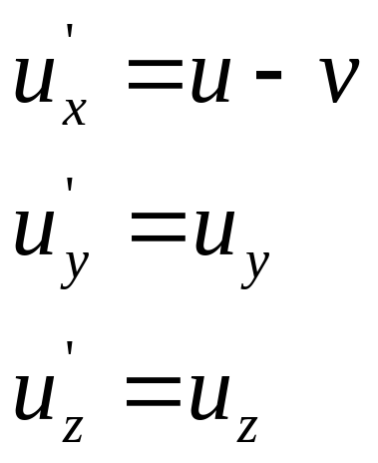
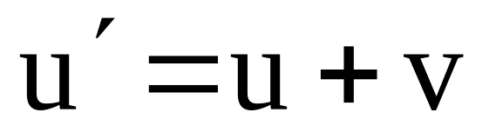
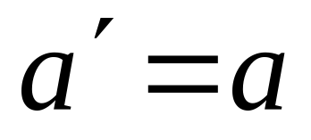
二、加利略速度与加速度变换式
加利略速度变换
加利略加速度变换

Slide 3
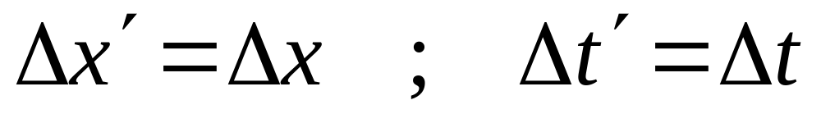
三、力学相对性原理(Relativity Principle)
对于所有惯性系，牛顿力学的规律具有完全相同的形式。
适用范围：宏观、低速。
经典力学的时空观
空间、时间的量度与惯性系的选择无关！

Slide 4
四、加利略变换的困难
1、抛球游戏
？？
c+v
v
接球人先看到什么？

Slide 5
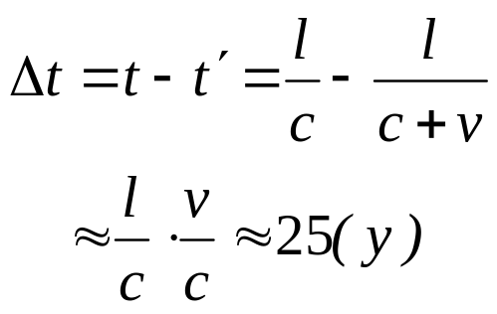
2、蟹状星云的故事
超新星爆炸，
气体喷射速度约为 v~1500 km/s
c+v
应该持续发光25年
c
v
l≈5000 cy

Slide 6
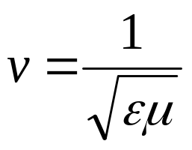
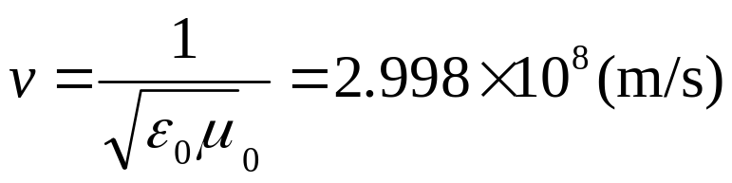
关于电磁波速问题
1831年，麦克斯韦通过电磁理论，预言了电磁波的存在。并根据波动理论计算出电磁波速为
真空中的光速

Slide 7
结论
光在所有惯性参照系中，沿各方向具有相同的传播速度，与惯性系的选择无关！

Slide 8
§2 狭义相对论的基本原理
一、狭义相对论的基本原理
（1）Einstein相对性原理：物理定律在所有惯性系中都具有相同的表达形式，即所有的惯性系对运动的描述都是等价的。
★绝对静止的参照系是不存在的！
（2）光速不变原理：真空中的光速是常量。它与光源或观测者的运动无关，不依赖惯性系的选择！(Principle of Constancy of Light Speed)

Slide 9
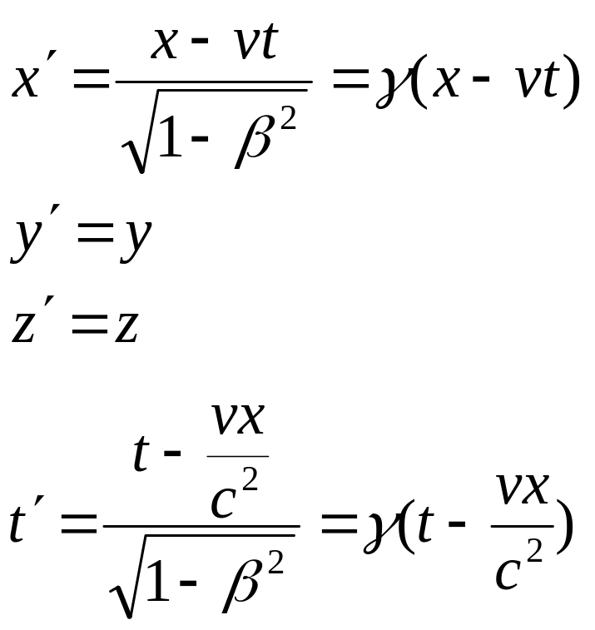
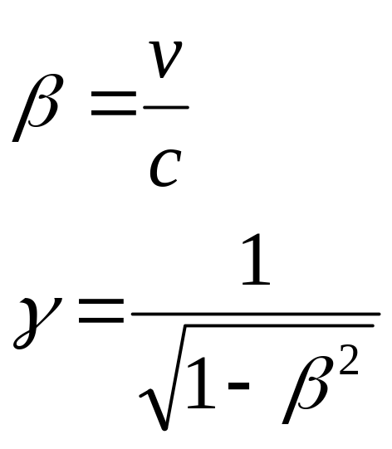
二、洛伦兹变换(Lorentz Transformation)
（1）坐标变换

Slide 10
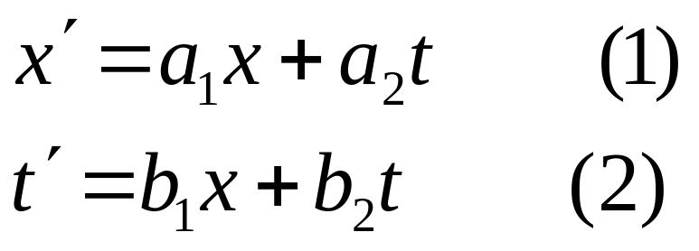
洛伦兹变换的证明：
设：某事件在S系中的坐标为(x,y,z,t),在S’系中的
坐标为(x’,y’,z’,t’),开始时两坐标原点重合。
对于真实的事件，在两惯性系中的坐标应该是
一一对应的线性关系，即
其中：a₁、a₂、b₁、b₂为待定系数；

Slide 11
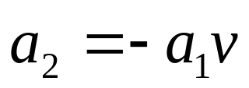
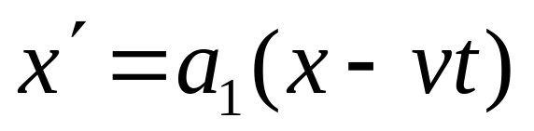
以下来确定a₁、 a₂、 b₁、 b₂的取值
由于S’系的原点O’在S’系中恒为0，而它在S系中的坐标为x=vt ，将这一条件代入（1）式得
将a₂代入 （1）式得
(3)

Slide 12
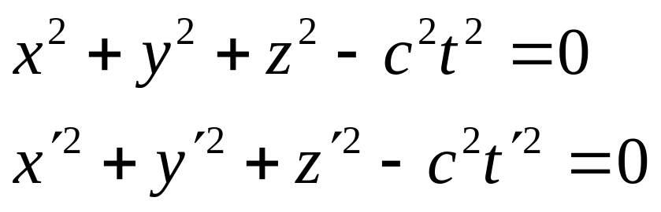
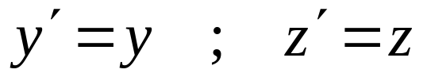
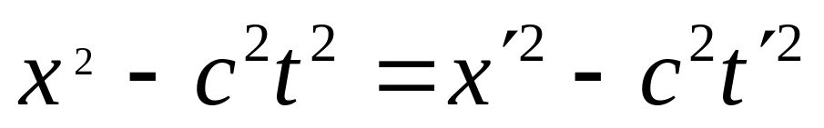
按光速不变原理
在两参照系中光沿各方向的传播速度均为c，即 在两坐标系中观测到的光波阵面应该都是球面波，故有
将两式相减，并注意
（4）

Slide 13
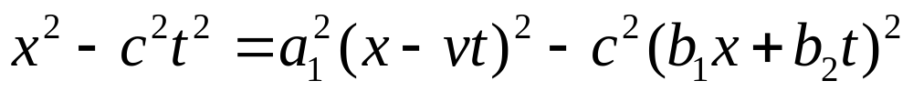
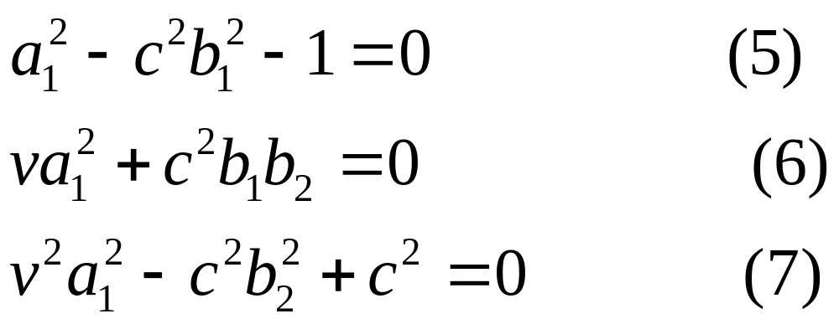
将（2）、（3）两式代入（4）式
得
注意上式对于任意的x,t都成立，因此等式两边对应的系数必须相等，比较系数可得

Slide 14
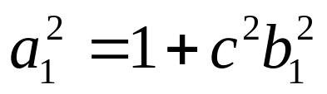
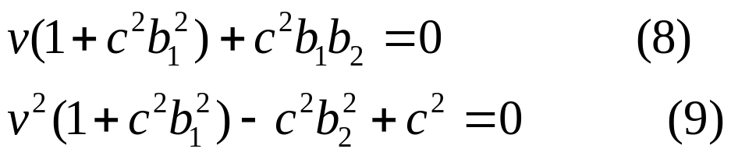
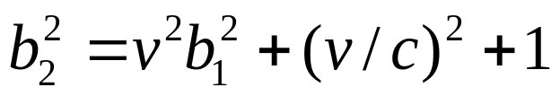
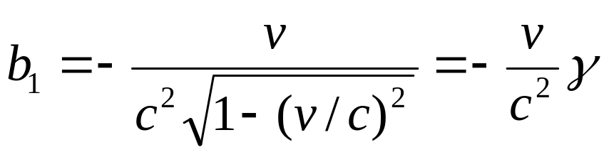
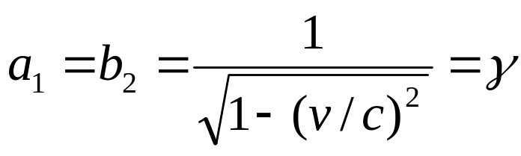
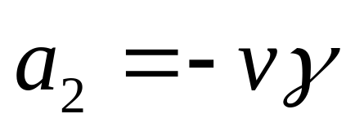
将（5）改写为 代入（6）、（7）
消去a₁得：
由（9）解出：
代入（8）可解出：

Slide 15
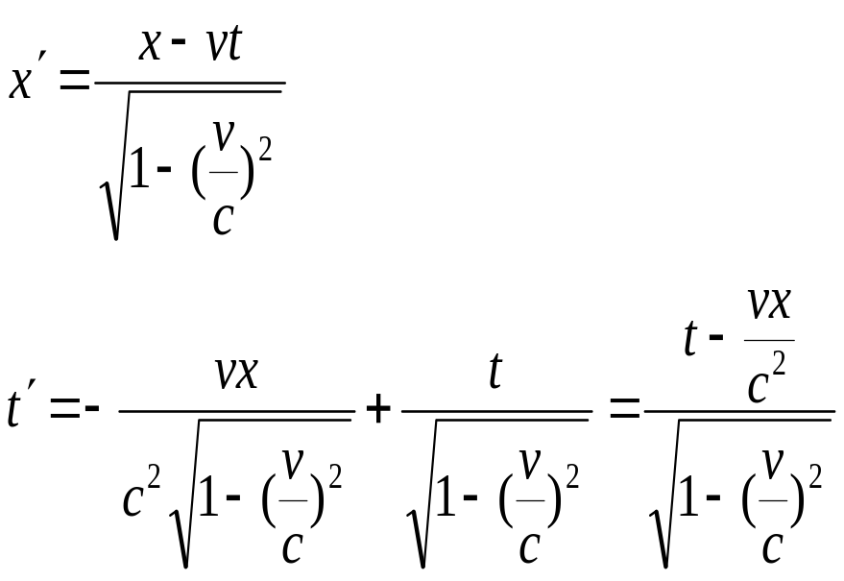
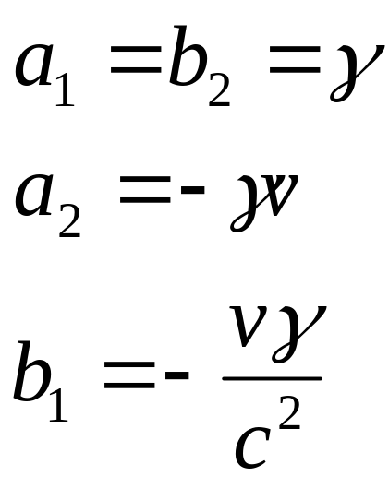
将a₁、a₂、b₁、b₂代入方程组（1）（2）

Slide 16
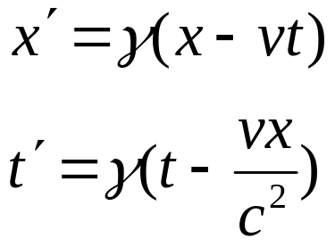
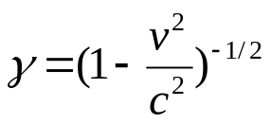
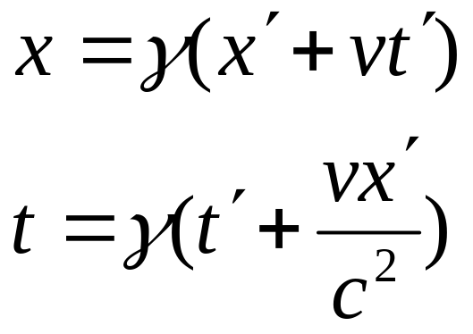
讨论
令 可得
洛伦兹逆变换
不难看出v<<c时，洛伦兹变换可回到加利略坐标变换

Slide 17
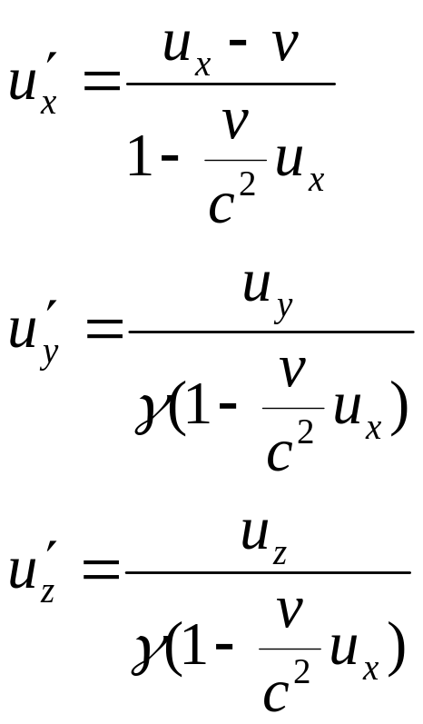
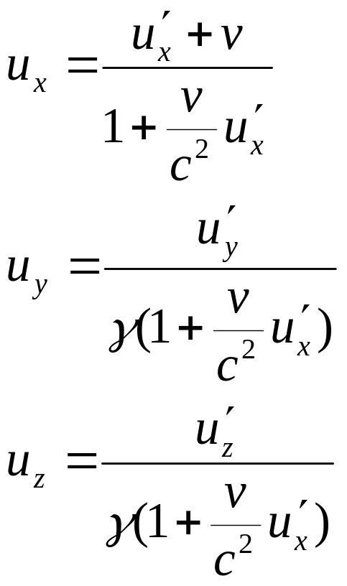
（2）洛伦兹速度变换
可以证明： 速度逆变换为:

Slide 18
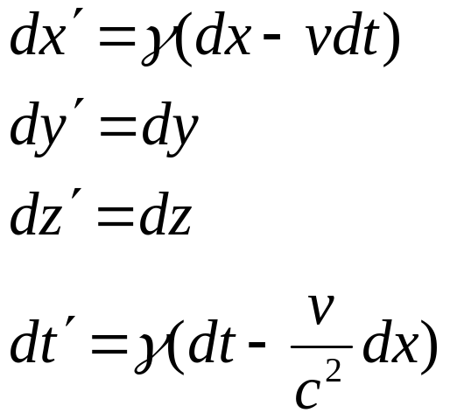
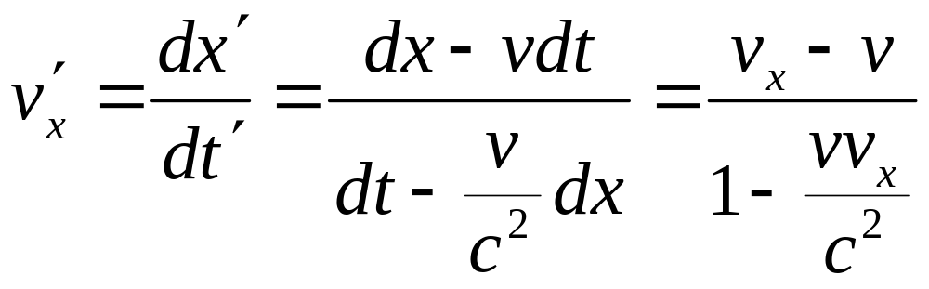
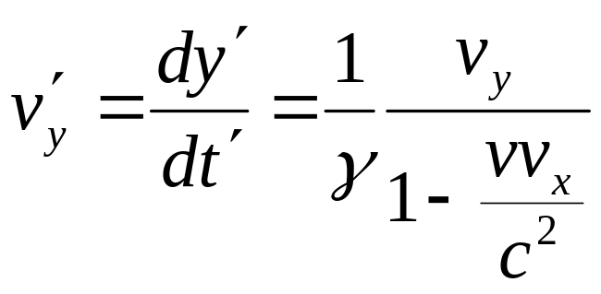
证明：
由洛伦兹变换求微分

Slide 19
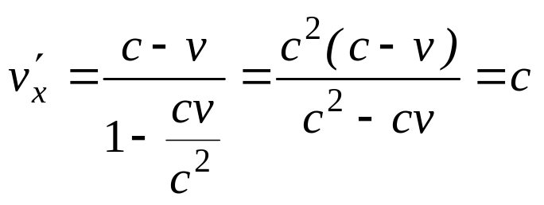
讨论：
与加利略速度变换不同，在相对论情况下，不仅速度的x分量需要做变换，速度的y,z分量也需要做变换；
在v<<c的情况下，洛伦兹速度变换可回到加利略速度变换。也就是说加利略速度变换只适用低速情况；
对光速不变原理的验证：若 v_{x}=c
从洛伦兹变换不难看出:v>c洛伦兹变换将失去意义；
推论：任何物体的运动速度不能大于真空中的光速！

Slide 20
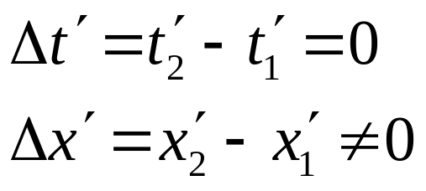
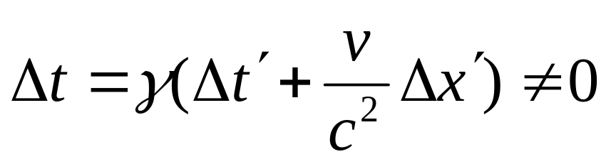
§3 狭义相对论的时空观
一、同时的相对性(Relativity of Simultaneity)
设：在S`系中不同地点同时发生两个事件，即
由洛伦兹逆变换

Slide 21
讨论
在S`系中不同地点，同时发生的事件，在S参照系中的观察者看来并不是同时发生的。即：时间并不是绝对的，它与惯性系的选择有关！ “同时”只具有相对意义！
只有在S`系同地点（ΔX`=0），同时发生（Δt`=0）的事件，在S参照系中的观察者看来才是同时发生的。这就是同时的相对性。

Slide 22
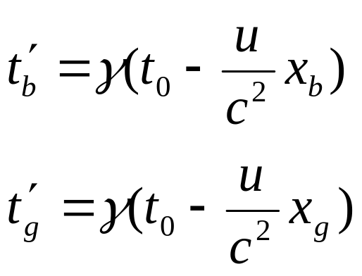
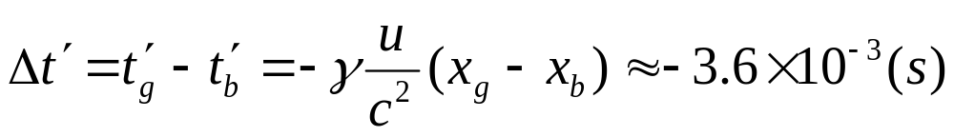
例题1 北京-广州的直线距离为1.89×10³km，在某一时刻从两地各开出一列火车，此时恰有一高速飞船从北京-广州方向飞过，速度u=0.5c。问飞船上的观察者观测到哪列火车先开？
解：取地面为S系，飞船为S`系，从北京-广州方向为x轴正方向。根据洛伦兹变换
x_{b}，t_{b}
x_{g}，t_{g}
x
在地面参照系中
广州的列车早开出3.6ms

Slide 23
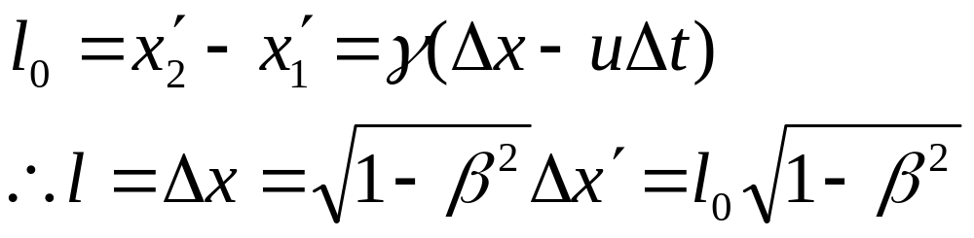
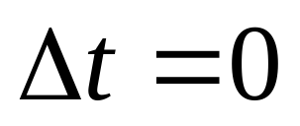
二、长度收缩(Length Contraction)
在加利略变换中，两点间的距离是绝对的，与惯性系的选择无关。
设有一长度为l₀的细棒静止于S`系，沿X`轴放置, 而在S系中同时测量细棒端点时Δx为
结论：在静参照系中测量运动物体的长度,沿
运动方向物体变短！

Slide 24
讨论
☆当v<<c时,γ→1, l →l₀ ;
例如:当物体以第二宇宙速度v=11.2Km/s
运动时, l=0.999999999l₀
这时候完全可以忽略相对论效应!
☆ 长度收缩只发生在运动方向上。

Slide 25
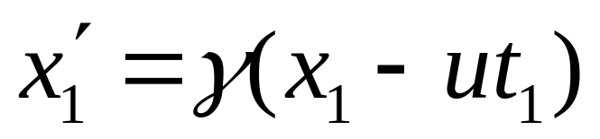
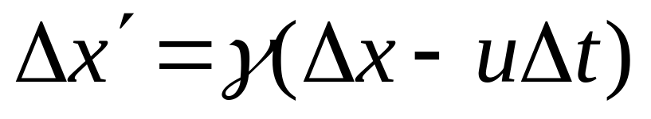
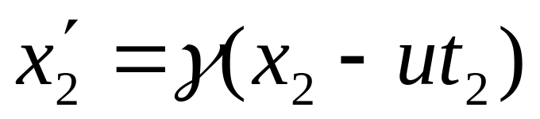
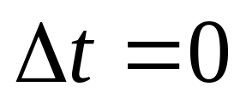
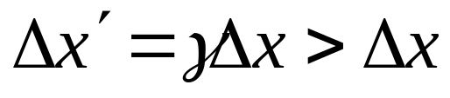
例题 2
根据洛伦兹变换
结论： 问题在哪里？
令

Slide 26
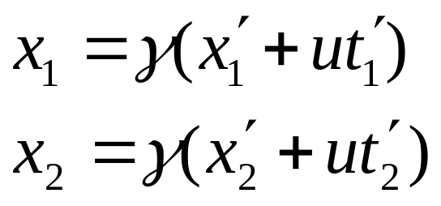
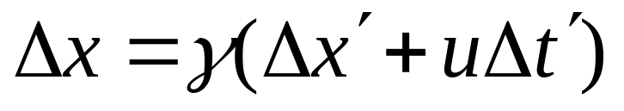
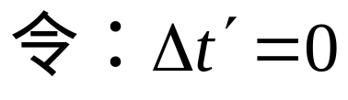
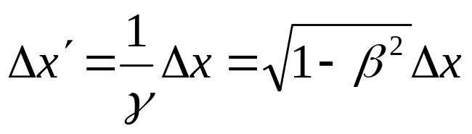
本问题中，是在S`参照系中进行测量，必须保证Δt`=0!
由

Slide 27

三、运动时钟延缓(Time Dilation)
设：在S`系中，同地点测量两事件发生的时间间隔为Δt`，而在S系中同地点测量得到的时间间隔为
这就是说:运动着的时钟变慢了!

Slide 28
例题3
两艘飞船在同方向飞行，相对速度0.98c，
前面飞船上有个光脉冲从船头传到船尾，
该飞船上的观测者测量得船尾到船头的距
离为20m，
求：另一飞船上的观测者测得这两事件之
间的空间距离为多少？

Slide 29


解：
取前面的飞船为S`系，后面的飞船为S系。在
S`系中的观测者测量两事件的时空坐标分别为： （x₁`，t₁`），（x₂`，t₂`），

Slide 30
例题4
静止的π介子的半衰期为1.77×10⁻⁸s，今
有一束平行运动的π介子，速率为0.99c，
在离开π介子源后39m处，衰减为原强度
的一半。
试用相对论观点分析这一实验现象。

Slide 31

1、用经典理论分析实验现象
按经典理论，在半衰期内π介子的行程为
这与实验现象不相符合。

Slide 32

2、用相对论分析实验结果
设实验室为S系，π介子为S`系，按题意π介子的半衰期为在S`系中测得，在S系中的测量值应该是
因此，π介子在这段时间的行程为

Slide 33
孪生子佯谬（twin paradox)
s
s
哥
哥
慢
.
x
.
c
弟
弟
a
.
e
f
0
快
σ
x
Paradox：似非而是的论点

Slide 34
1971年的飞行实验
将3个精确的铯原子钟安放在地面、和两架飞机上，两架飞机分别沿地球赤道沿东、西方向绕地球环绕一周回到原处。
结果：两架飞机上的原子钟比地面上的时钟分别慢了59ns和快了273ns。
这个结果与广义相对论的结果吻合。
j.C.Hafele Aand R.E.Keating Science 177.(1972)

Slide 35
古诗欣赏：《秋夕》
银烛秋光冷画屏，
轻罗小扇扑流萤。
天阶夜色凉如水，
坐看牵牛织女星。
杜牧（唐朝）

Slide 36


§5 狭义相对论动力学
一、动量与质-速关系
按狭义相对论的原理和洛伦兹变换，当动量守恒在任意惯性参照系中保持不变时，质点动量的表达式应该是
或者说
上式中m₀为质点的静质量；

Slide 37
对相对论质量的证明
考虑A、B两个全同粒子，静质量均为m₀。发生完全非弹性碰撞.
假定在S系中A粒子的速率为v，B粒子静止。
在S`系中A粒子静止，B粒子速率-v。
S系相对S`系的速率为v。
S系中
S`系
v
M(u)
u
A
B
-v
-u
M(u)
A
B

Slide 38


设:复合后粒子质量为M，速率为u。
根据质量守恒和动量守恒原理

Slide 39




根据洛伦兹速度变换公式
在S`系（A粒子）中有:
解出:
因为v>u，将负根舍去，代入(1)式

Slide 40


将v/u代入(1)式
得:
可见在相对论中，为满足质量守恒和
动量守恒关系，质量必须与速度相关！

Slide 41

二、狭义相对论动力学的基本方程
当质点受到合外力F作用时，
这称之为狭义相对论动力学的基本方程。

Slide 42

讨论
此动力学方程是在洛伦兹变换下导出的，满足相对性原理；
当质点受到合外力作用F=0时，有P=恒量；即动量守恒原理依然成立！
当β<<1 时，有
又回到牛顿方程；

Slide 43


三、质量与能量的关系
设功的定义仍然是

Slide 44



由
将上式两边取微分化简可得
代入E_{K}公式得

Slide 45


质能关系
在相对论建立以前，人们认为质量守恒和
能量守恒是两个独立的守恒关系。相对论
建立以后，这两个守恒关系被统一成一个
不可分割的守恒定律！
▲ 这也是核能的利用原理。

Slide 46



例:原子核裂变反应原理
铀235裂变反应
其中

Slide 47

氢原子的聚变反应

Slide 48

讨论
在v<<c的极限情况下

Slide 49



四、能量与动量的关系
由
两边同乘c⁴
利用p=mv

Slide 50

本章内容摘要
一、相对论的两个基本假设
1、相对性原理：物理定律在所有惯性系中都具有相同的形式。
2、光速不变原理：在所有惯性系中，光在真空中的传播速度都具有相同的数值c。

Slide 51

二、洛伦兹变换
1、时空变换 2、洛伦兹逆变换

Slide 52
3、速度变换公式
速度变换为: 速度逆变换为:

Slide 53



三、相对论的时空观
同时的相对性；
长度收缩关系：
时间膨胀问题：

Slide 54


四、相对论动力学基础
相对论质量：
相对论动量：
基本动力学方程：
相对论能量：
相对论动能：

Slide 55
本章习题
P130页
习题 1、2、6、7
P131页
习题 13、20

Slide 56
课程论文：生活中的物理学
角动量守恒问题；
伯努利方程的应用；
基本要求：在上面两个题目中任选一个。
1）论文格式规范：摘要、关键词、参考文献
2）字数：不少于2000字。
3）要求论文中举一个具体的实例分析，
且有一定的理论计算。
4）完成时间：5月15日以前完成

